Slide 1
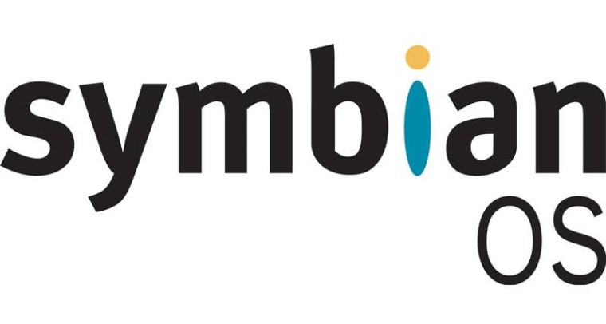

Symbian
Кононова Ника

Slide 2
EPOC: основа Symbian
Компания: PSION (Великобритания)
1980–1990-е, для своих карманных компьютеров
Система EPOC:
Быстрая
Стабильная
Экономная (для маленьких батареек)

Slide 3

Symbian Ltd
🧠 Эффективно работать на слабом «железе» (мало ОЗУ, медленные процессоры).
⚡ Работать aнеделю без подзарядки.
Проблема конца 90-х: у каждого производителя (Nokia, Ericsson, Motorola) — своё ПО. Разработчикам приходилось писать программы под каждую модель отдельно → невыгодно.
Решение-1998: создание Symbian Ltd. (Nokia, Ericsson, Motorola + Psion).
Основа: проверенная временем OS EPOC32 от британской компании Psion.
Быстрая.
Стабильная.
Экономичная (идеально для маленьких батареек).
Телефон должен был:
🛡️ Быть стабильнее стационарного телефона (зависание недопустимо).

Slide 4
Требования к мобильной ОС нового поколения
Телефон должен был:
⚡ Работать aнеделю без подзарядки.
🛡️ Быть стабильнее стационарного телефона (зависание недопустимо).
🧠 Эффективно работать на слабом «железе» (мало ОЗУ, медленные процессоры).

Slide 5
Микроядро + Серверы (начиная с версии 6.0, 1999 г.)
Ядро: отвечает только за память и переключение задач
Серверы: вся остальная работа распределена по отдельным службам
File Server (файлы).
Window Server (графика).
Telephony Server (звонки).
Результат: если зависает приложение → оно просто закрывается. Телефон продолжает работать.

Slide 6

Приоритет №1 — звонок
EKA1 (EPOC Kernel Architecture 1) (изначально): могло «задуматься» при входящем звонке во время игры.
EKA2 (EPOC Kernel Architecture 2) (с 2004 года можно выбрать между ЕКА1 и ЕКА2, с 2005 года используется только ЕКА2): ядро реального времени.
Мгновенно ставит звонок в приоритет
Бросает любые задачи, чтобы ответить на вызов.

Slide 7
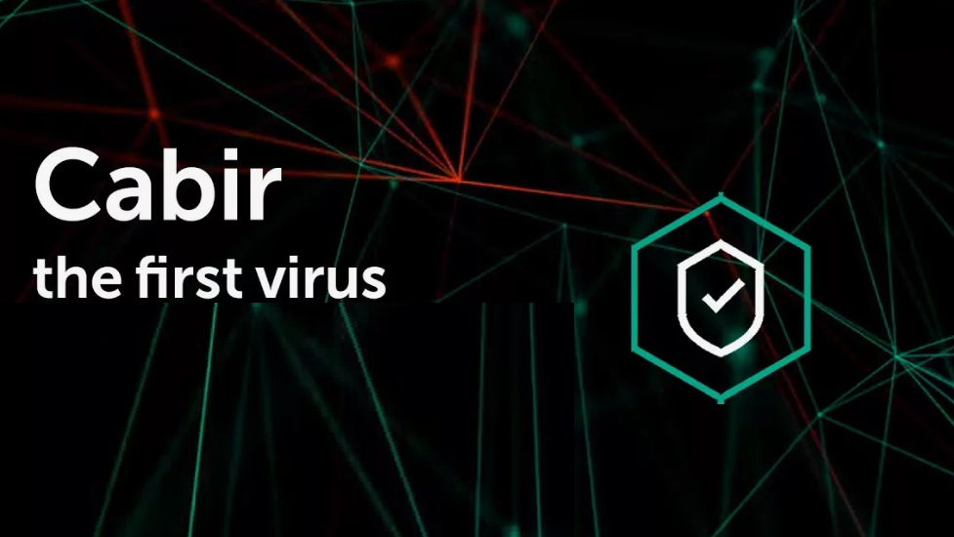
чтобы система никогда не зависала...
1. Стек очистки (*Cleanup Stack*): любой созданный объект сразу помечался на удаление. Система сама чистила мусор при ошибке
2. Двухфазное конструирование: сначала память → потом данные. Если второй этап ломался, удалялся весь объект целиком. Никаких «полуработающих» программ
3. Дескрипторы: «умные» строки, которые знают свою длину. Их невозможно переполнить (причина большинства сбоев)
→ Сложно для программистов, но супернадёжно для пользователя

Slide 8
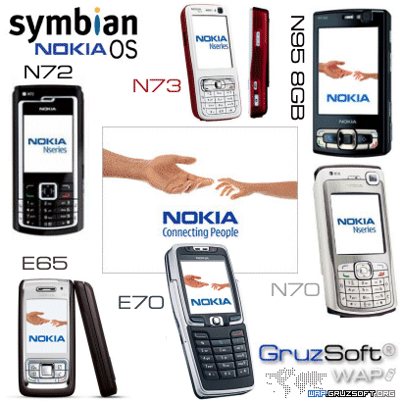
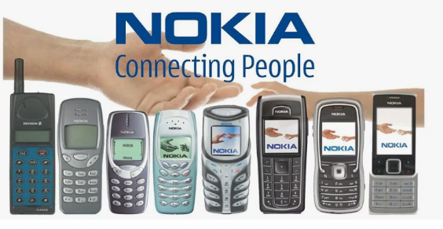
2004 год. Первый мобильный вирус — Cabir
Распространялся через Bluetooth
Не вредил файлам, но показал уязвимость
Ответ Symbian 9.0 (2005 год):
Введены разрешения для приложений («Можно доступ к контактам?», «Можно использовать камеру?»)
Цифровая подпись (Symbian Signed) для важных прав
✅ Это остановило вирусы.
❌ Но сделало разработку намного сложнее и дороже

Slide 9
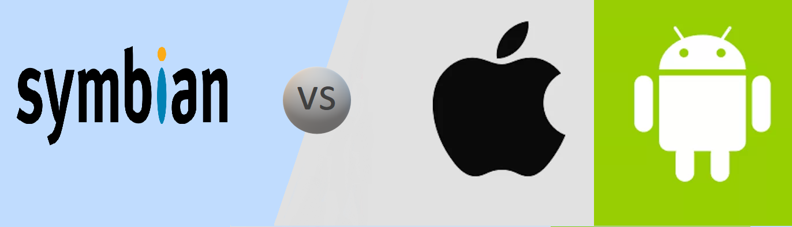
Главный на рынке
Хотя Symbian был общим проектом, именно Nokia сделала его массовым.
Доработанный интерфейс S60 под кнопочные телефоны.
Хиты продаж: Nokia N73, легендарный N95, бизнес-серия E.
Другие производители (Sony Ericsson — UIQ, Samsung, Motorola) тоже были на Symbian, но их доля была значительно меньше.

Slide 10
Почему Symbian проиграл iPhone и Android?
2007: выход iPhone (сенсор — это удобно!).
Позже: приход Android (открытая и простая разработка).
Причины краха: Плюсы стали

Slide 11
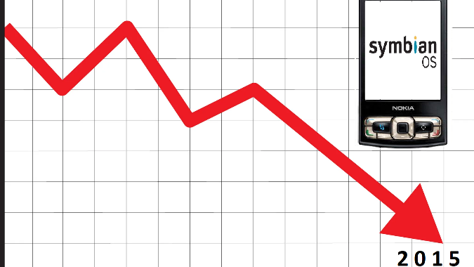
Конец доминирования (2011–2015)
2011 год. Nokia объявляет о переходе на Windows Phone.
Фактический отказ от Symbian как основной платформы.
2012 год. Nokia 808 PureView — последний флагман.
Легендарная камера на 41 Мп, прощальный аккорд системы.
2014 год. Закрытие OVI Store (Nokia Store).
Новые приложения больше не выпускаются.
2015 год. Прекращение технической поддержки.
Финальная точка в истории ОС.

Slide 12
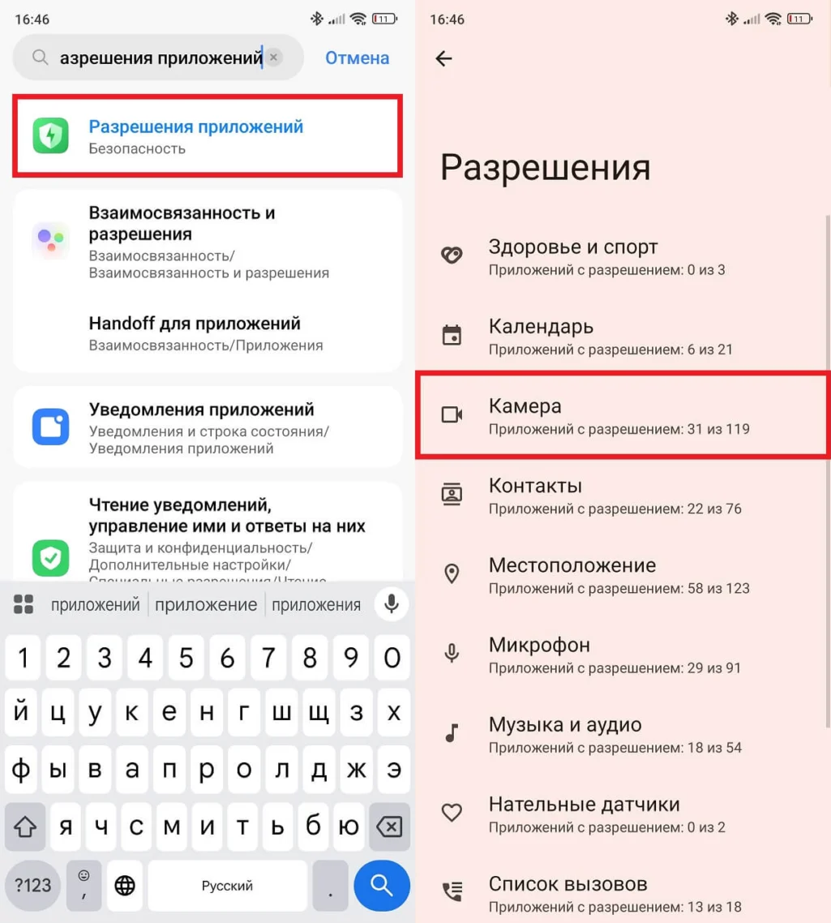
Почему проиграл лидер?
В 2000-х годах | В новой эпохе (после 200
⚡ Экономия энергии | 👤 Удобство пользователя
🛡️ Максимальная стабильность | 💻 Простота разработки приложений
Работа на слабом «железе» | Красивая графика и большие экраны
Symbian был идеальным инструментом для старой эры, но не смог адаптироваться под новые требования.

Slide 13
Наследие: что осталось с нами навсегда
Идеи Symbian стали стандартом индустрии:
✅ Разрешения для приложений
Первым требовать согласия на доступ к контактам или камере стал именно Symbian.
✅ Безопасность по умолчанию
Правило «ничего не разрешать, пока не попросят».
Сегодня так работают iOS и Android → меньше вирусов.
✅ Стабильность через изоляцию
Если падает одна игра — смартфон продолжает работать.
(Разделение процессов = стандарт современного ядра)

Slide 14
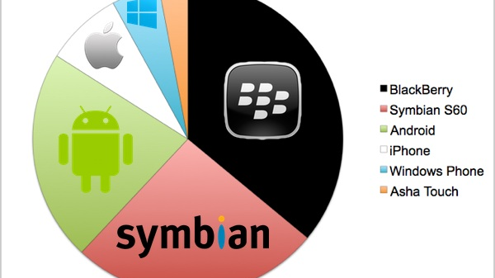
Symbian не удержался на рынке, но задал правила, по которым живут современные смартфоны

